Slide 1
BİLGİ GÜVENLİĞİ DERSİ 14. HAFTA
KALI LINUX İLE MAN IN THE MIDDLE (MITM)UYGULAMASI
DR. ÖĞR. ÜYESİ FURKAN ATLAN

Slide 2
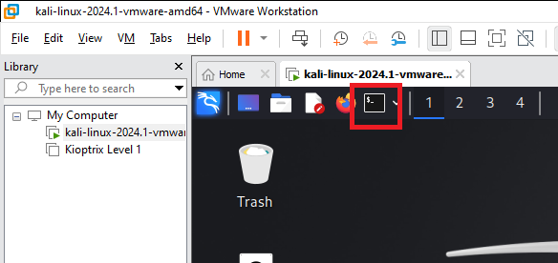
Kali Linux Root Kullanıcısına Geçmek
Vmware üzerinden kali Linux sanal makinemizi başlatıyoruz. Sonrasında kali’yi artık root (süper kullanıcı) olarak kullanmak için karşımıza gelen ekranda komut satırını açıyoruz (kırmızı ile belirtilmiş alan).

Slide 3
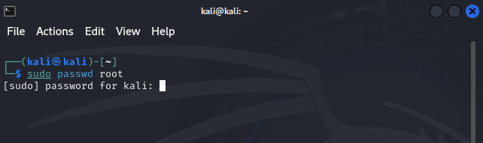
Kali Linux Root Kullanıcısına Geçmek
Karşımıza gelen komut ekranına sudo passwd root komutunu yazıyoruz. Bu komutu yazdıktan sonra bize mevcut şifremizi soruyor. Bu şifre kali olarak girilmelidir. Not: klavye değişikliği yapmadıysanız kali yerine kalı yazın.

Slide 4
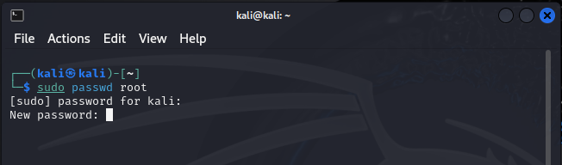
Kali Linux Root Kullanıcısına Geçmek
Mevcut şifrenizi doğru girerseniz eğer sizden yeni bir şifre girmenizi isteyecektir. New password yazan yere yeni şifrenizi giriniz. Not: Unutmamak için yeni şifrenizin root olması tavsiye edilir.

Slide 5
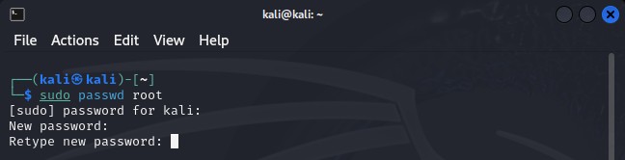
Kali Linux Root Kullanıcısına Geçmek
Daha sonra aynı şifreyi tekrar girmeniz istenir.

Slide 6
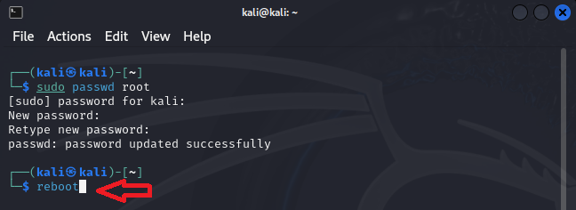
Kali Linux Root Kullanıcısına Geçmek
Şifremizi tekrar girdikten sonra şifre değişikliği işleminin başarılı bir şekilde yapıldığını gösteren mesaj aldık. Şimdi root olarak sistemi başlatmak için reboot komutunu yazıp enter tuşuna basın. Tekrar başlatmadan sonra artık kullanıcı adını kali olarak girmeyeceksiniz. Sonraki slayt sayfasındaki bilgiler ile giriş yapmalısınız.

Slide 7
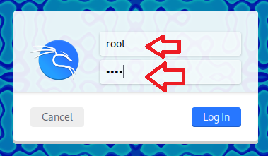
Kali Linux Root Kullanıcısına Geçmek
Karşımıza gelen login ekranında username bilgisi olarak root yazıyoruz. Password bilgisine de az önce oluşturduğunuz yeni şifreyi yazın ve giriş yapın.

Slide 8
Kali Linux Root Kullanıcısına Geçmek
Şimdi tekrar komut satırını açmak için kırmızı ile işaretlenmiş simgeye tıklıyoruz.

Slide 9
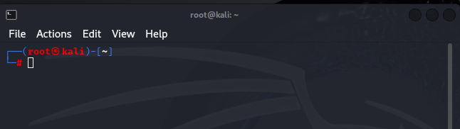
Kali Linux Root Kullanıcısına Geçmek
Karşımıza gelen komut istemcisinde root olarak başladığımızı görüyoruz. Root olma işlemi bitmiştir.

Slide 10
Man In The Middle (MITM) Nedir?
Man In The Mıddle (MITM)- Ortadaki adam, bir saldırı türüdür. Bu saldırı, bir saldırganın iki taraf arasındaki iletişimi gizlice dinlediği ve potansiyel olarak bu iletişimi değiştirdiği bir siber saldırı türüdür. Saldırgan, iki taraf arasındaki veri alışverişine gizlice girerek, bu verileri yakalayabilir ve değiştirebilir. Bu tür saldırılar, hem bireysel kullanıcıları hem de kurumsal ağları hedef alabilir.

Slide 11
Kali için MITM Klasörünü indirmek
Kali masaüstündeyken sol üst taraftaki mozilla firefox simgesine tıklayın ve tarayıcıya aşağıdaki bağlantı adresini yazıp enter tuşuna basın.
Bağlantı adresi: https://mitmproxy.org/
Karşınıza gelen sayfadaki «Download Linux Binaries» yazan butona tıklayın ve .tar.gz uzantılı klasörü indirin.

Slide 12
Kali için MITM Klasörünü Açmak
Klasörün olduğu dizine gelmek için isterseniz dosya indikten sonra indirme yöneticisinin sağında yer alan klasör simgesine tıklayınız.
Ya da Kali masaüstünde yer alan «Home» klasörüne çift tıklayınız ve açılan klasör menüsünden sol tarafta yer alan Downloads yazan yere tıklayınız.
Bu sayede klasörünüzün indiği dizine gidebilirsiniz.

Slide 13
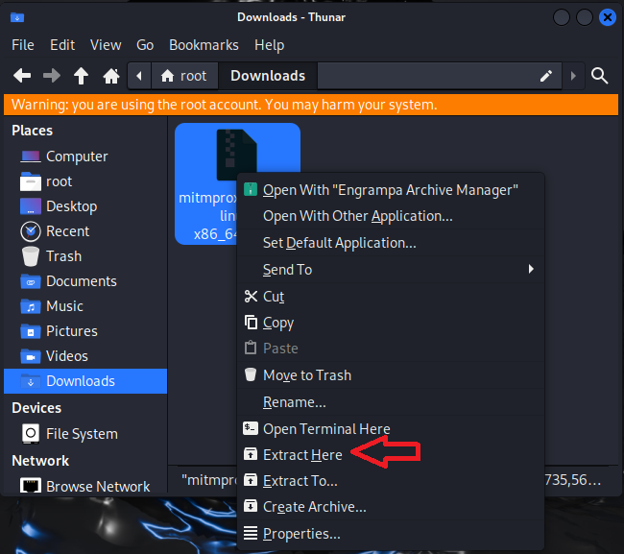
Kali için MITM Klasörünü Açmak
Klasörü zip’ten çıkarmak için klasöre sağ tıklayıp Extract Here yazan seçeneği tıklayınız.

Slide 14
Kali için MITM Klasörünü Açmak
Klasörü zip’ten çıkardıktan sonra içerisinde 3 adet dosya olmalıdır. Ayrıca, klasörün adını değiştirmek için zip’ten çıkardığınız klasöre sağ tıklayın ve Rename seçeneğini tıklayınız. Sonrasında klasörün adını mitmproxy olarak değiştiriniz.

Slide 15
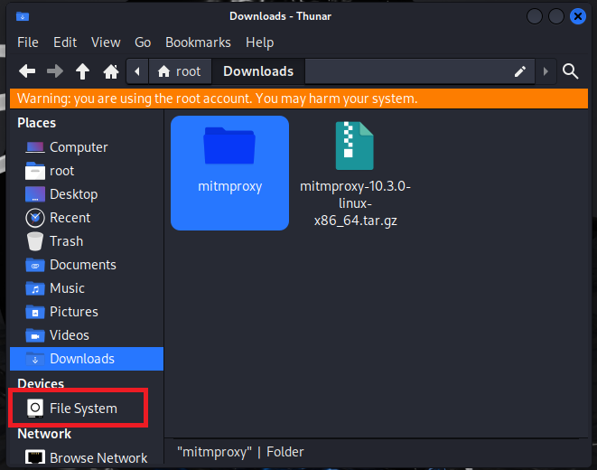
Kali için MITM Klasörünü Taşımak
Klasörün adını değiştirdikten sonra klasöre sağ tıklayıp Cut seçeneğini tıklayınız. Aynı menüde yer alan File System yazan yere tıklayınız (kırmızı ile işaretlenmiş alan).

Slide 16
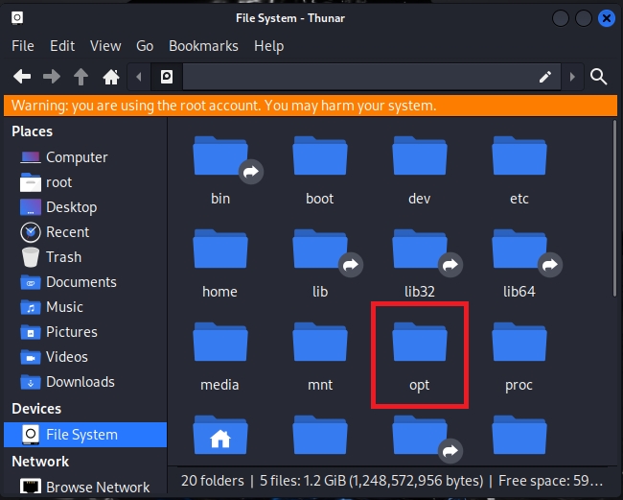
Kali için MITM Klasörünü Taşımak
Karşınıza gelen klasörlerden opt isimli klasöre çift tıklayarak giriş yapınız.

Slide 17
Kali için MITM Klasörünü Taşımak
Klasörü buraya sürükleyip bırakarak dosya taşıma işlemini sonlandırınız.
Bu işlemden sonra tekrar terminale giriş yapıp reboot komutunu çalıştırın ve sistemi yeniden başlatın.
Login olmak için eskisi gibi kullanıcı adı ve şifre kısmına kali yazarak normal kullanıcı olarak giriş yapın.

Slide 18
Proxy Ayarları
Bu işlemden sonra File System -> opt -> mitmproxy klasörüne gidin ve sağ tıklayıp Open as Root seçeneğini tıklayın.
Sizden şifre istendiğinde kali yazın. (eğer giriş yapamazsanız kalı yazın)

Slide 19
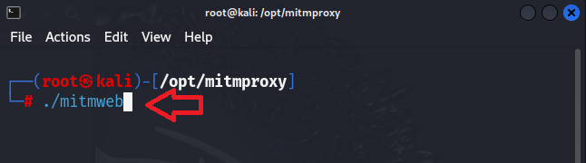
Proxy Ayarları
Root olarak ilgili dizini açtıktan sonra ./mitmweb yazıp enter tuşuna basarak servisi (hizmeti) başlatın.

Slide 20
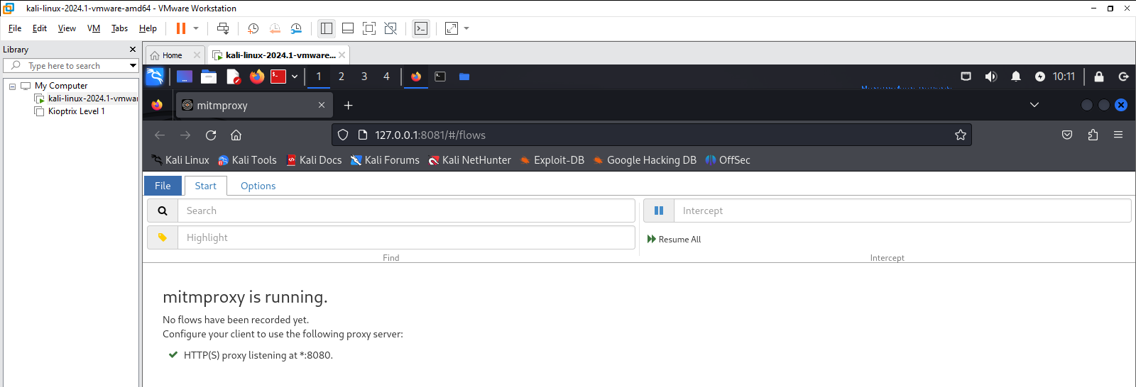
Proxy Ayarları
Bu kodu çalıştırdıktan sonra bize bir web tarayıcısı açacaktır.

Slide 21
Proxy Ayarları
Proxy, get ve response komutlarının yani istek ve cevapların kendisinin üzerinden geçtiği ağdır. Dikkat edecek olursanız eğer 127.0.0.1 ip adresinin yani kendi ip adresimizin üzerindeki 8081 portunda açıldı.
Proxy sayesinde ağ üzerindeki trafiği izleyebilirsiniz.
Biz, bu Proxy sayesinde bütün ağ trafiğini izleyebilmek için bir takım yapılandırmalar yapmalıyız.

Slide 22
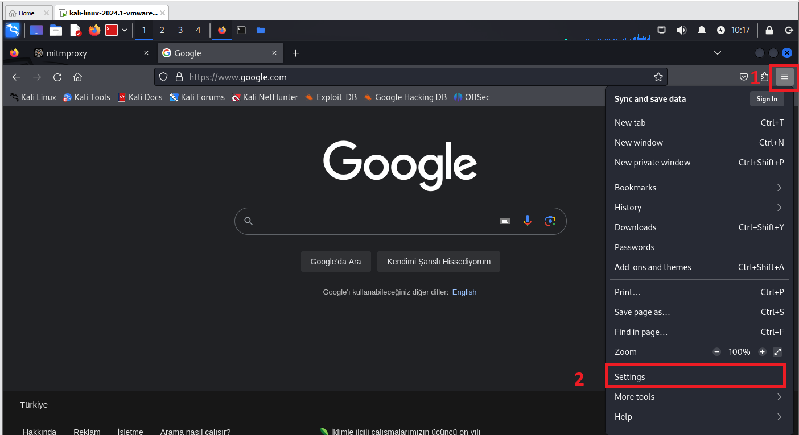
Proxy Ayarları
Ağ trafiğini bu Proxy üzerinden dinleyebilmek için mozilla web tarayıcısının sağındaki menü simgesine tıklayın (1) oradan da settings yazan yere tıklayın (2).

Slide 23
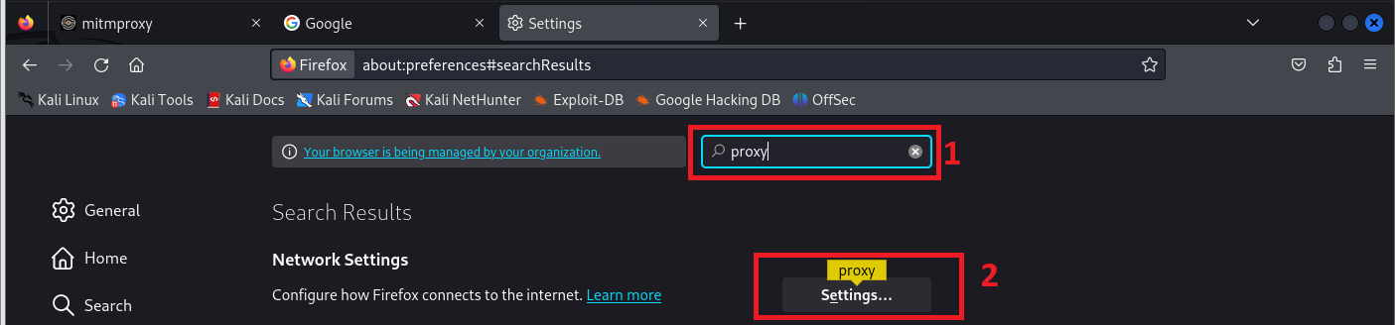
Proxy Ayarları
Karşınıza gelen arama kısmına Proxy yazın (1) ve altında çıkan Settings butonuna tıklayın (2).

Slide 24
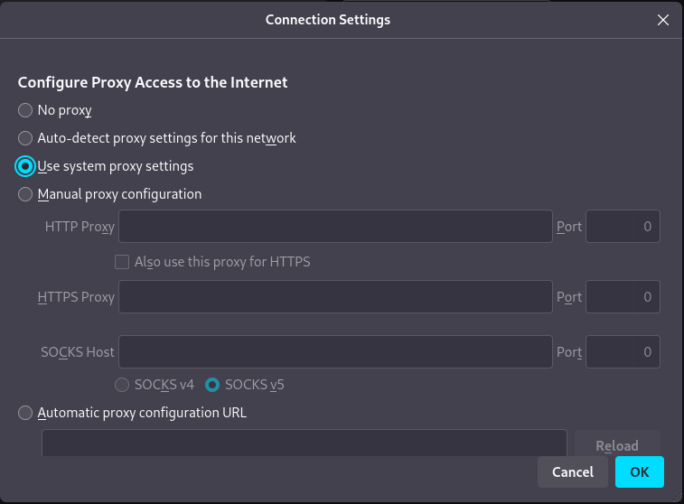
Proxy Ayarları
Karşımıza gelen menüde varsayılan Proxy yapılandırmasını görüyoruz. Şu an sistemin kendi seçtiği Proxy ayarları kullanılıyormuş.

Slide 25
Proxy Ayarları
Biz bu Proxy ayarını kendi Proxy’imiz ile değiştireceğiz. Yani 127.0.0.1 adresi üzerinde 8080 portunu dinleyen Proxy ile değiştireceğiz.
Bunun için Manual Proxy Configuration yazan yerdeki kutucuğa tıklayınız.

Slide 26
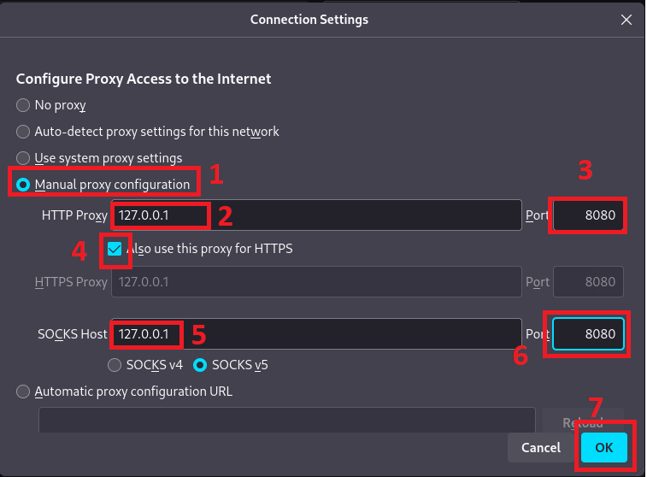
Proxy Ayarları
Bilgileri de aşağıdaki gibi doldurup Ok tuşuna basınız.

Slide 27
Proxy Ayarları
Bu yapılandırmadan sonra internet bağlantınız kesilecektir. Ancak, siz yine de mozilla tarayıcısına neverssl.com yazıp enter tuşuna basın. Bu siteye giriş yapacaktır. Daha sonra diğer sekmedeki açık olan Proxy’inize gelin (en başta sizin için otomatik açılan tarayıcı sekmesi) ve orada bu siteye giriş yaptığınıza dair ve bu işi yürüten paketler hakkında bilgi verildiğini göreceksiniz.

Slide 28
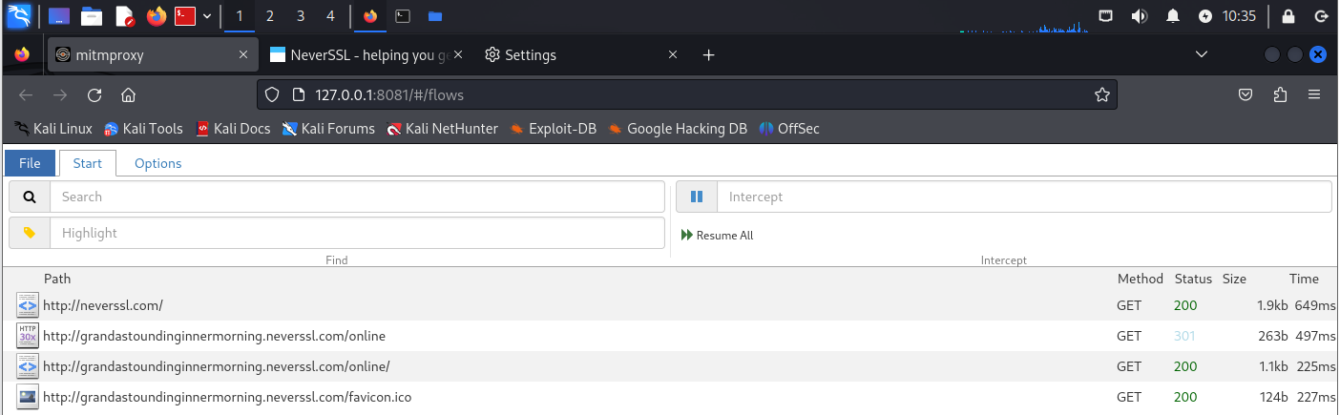
Proxy Ayarları
Şekilde görüldüğü gibi siteye giriş yaptığımıza dair bilgiler bize gösterilmektedir. Ancak diğer sitelere sertifika sorunu nedeniyle giriş yapamıyoruz.

Slide 29
Sertifika Yüklenmesi
Sertifikalar, bizim bir siteye giriş yaptığımız zaman kullandığımız bir nevi pasaportlardır. Karşıdaki sunucu, bize verilen sertifikaya olan güveni sayesinde bizi bir tehdit olarak algılamaz ve giriş izni verir. Bu sayede biz de get isteği attığımız bilgileri elde ederiz.
Ancak, kendi oluşturduğumuz Proxy nedeniyle sertifikamız da düşmüş oldu. Şimdi bu sorunu çözeceğiz.

Slide 30
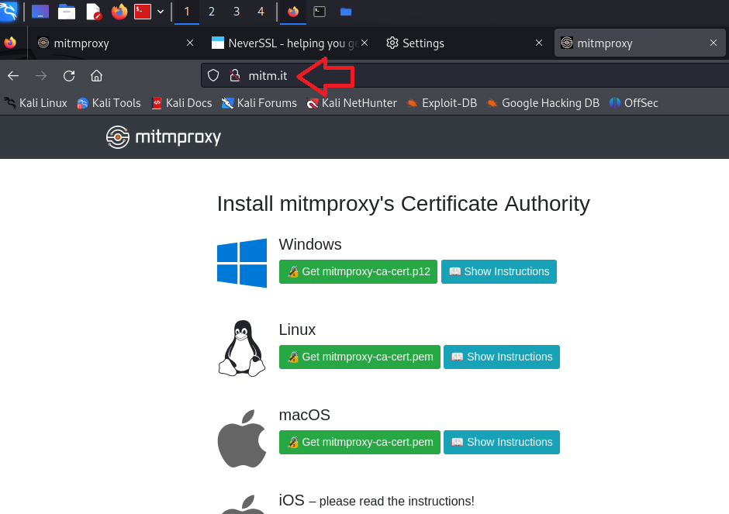
Sertifika Yüklenmesi
Kendi oluşturduğunuz Proxy’iniz aktif iken mozilla tarayıcısının adres çubuğuna mitm.it yazıp enter tuşuna basın. Karşınıza aşağıdaki gibi bir ekran gelecektir.

Slide 31
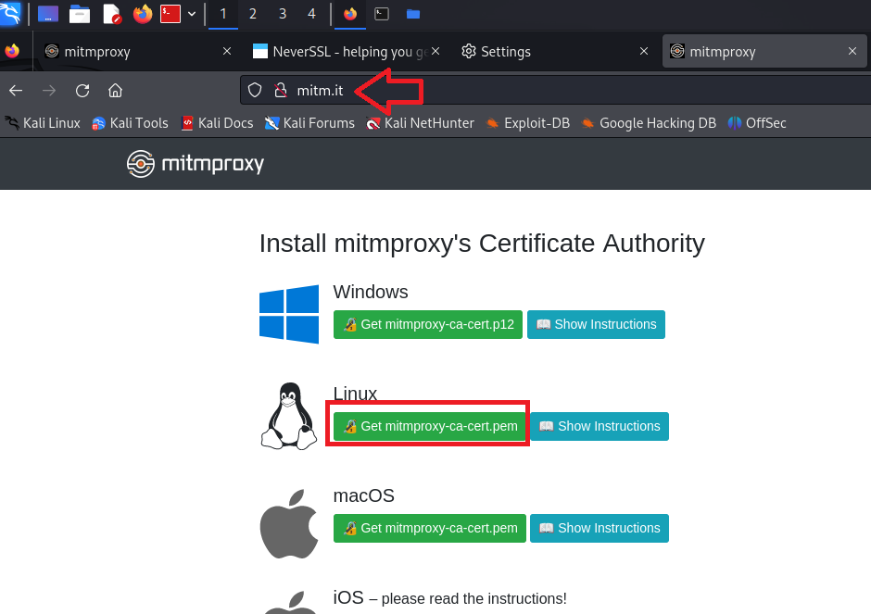
Sertifika Yüklenmesi
Biz, şu an kali kullanacağımız için kırmızı ile işaretlenmiş alana tıklayacağız ve dosyayı indireceğiz.

Slide 32
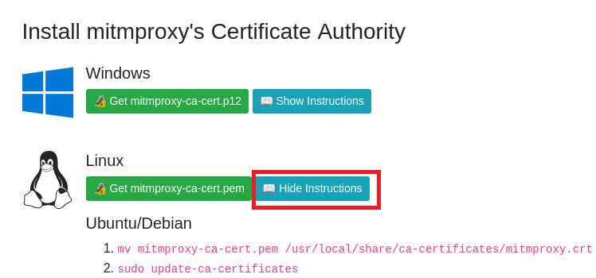
Sertifika Yüklenmesi
Daha sonra diğer butona (Hide Instructions) tıklayıp kullanmamız gereken kodları göreceğiz.
Not: Fedora dağıtımı için olan kodları da gösterebilir ama biz Ubuntu/Debian tabanlı bir dağıtım olan kali’yi kullandığımız için bize lazım olan alttaki kodlar.

Slide 33
Sertifika Yüklenmesi
Aşağıdaki kodları terminale yazıp çalıştıracağız. Bunun için yeni bir terminal açmalıyız. Çünkü diğer terminalde Proxy’imiz çalışıyor ve öyle kalması gerekli.
mv mitmproxy-ca-cert.pem /usr/local/share/ca-certificates/mitmproxy.crt
sudo update-ca-certificates

Slide 34
Sertifika Yüklenmesi
Kali masaüstündeki sol üstte yer alan terminal simgesine tıklayıp yeni bir terminal açtık.
Root olmak için sudo su komutu yazıp şifre olarak kali yazdık. Ana sayfada olduğumuz için aşağıdaki kodları sırasıyla yazıp çalıştırın: Not: Son iki kod önceki sayfadaki kodlardır!
cd Downloads/
ls
mv mitmproxy-ca-cert.pem /usr/local/share/ca-certificates/mitmproxy.crt
sudo update-ca-certificates

Slide 35
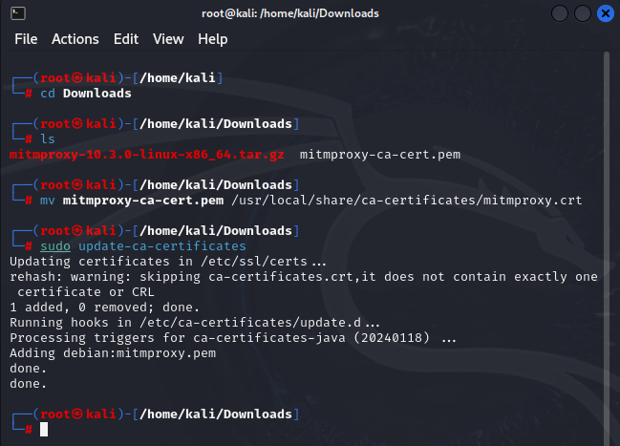
Sertifika Yüklenmesi
Aşağıdaki şekilde görüldüğü gibi kodları aynı sırayla yazıp çalıştırdıktan sonra sertifikalarımızı güncelledi.

Slide 36
Sertifika Yüklenmesi
Bu işlemden sonra tekrar google.com adresine ya da başka bir web sitesine girmeye çalışırsanız yine sertifika sorunundan dolayı sizi engelleyecektir.
Bunun nedeni, biz kendi bilgisayarımızın bu sertifikaya güvenmesini sağladık ama web tarayıcımız hâlâ bu sertifikaya güvenmiyor.
Web tarayıcımızın da bu sertifikaya güvenmesini sağlamak için bu sertifikayı tekrar indireceğiz.

Slide 37
Sertifika Yüklenmesi
Yine mozilla web tarayıcısına mitm.it yazıp enter tuşuna basıyoruz ve Linux için olan dosyayı indirmek için kırmızı alan ile işaretlenmiş butona tıklıyoruz.

Slide 38
Sertifika Yüklenmesi
Dosyamız Downloads klasörüne indi. Şimdi bunu firefox tarayıcısına tanıtacağız. Bunun için mozilla tarayıcısından settings bölümünü açıyoruz tekrar.

Slide 39
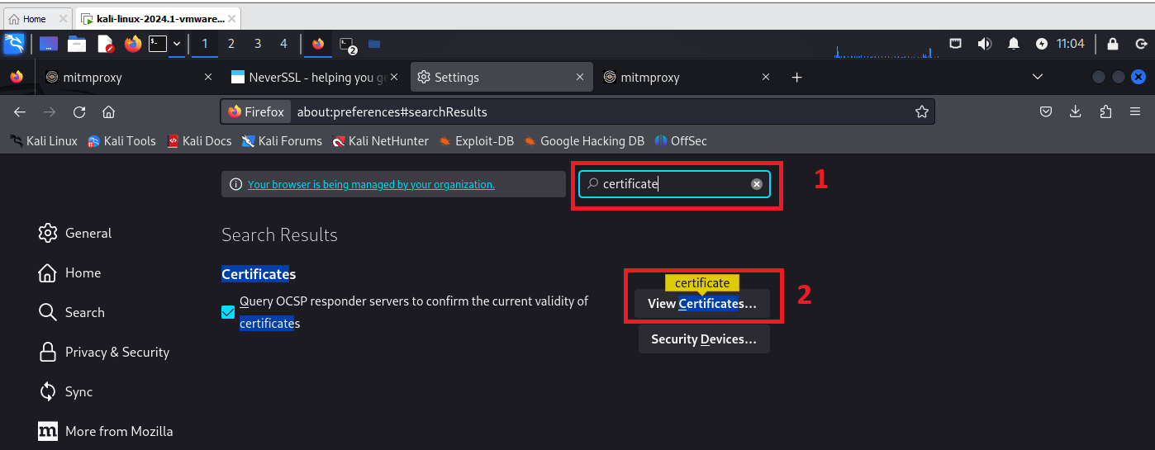
Sertifika Yüklenmesi
Karşımıza gelen ekranda arama kısmına certificate yazıyoruz (1) ve çıkan sonuçta ilgili butona (view certificates) tıklıyoruz (2).

Slide 40
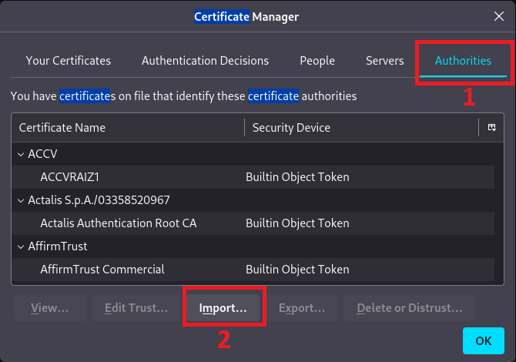
Sertifika Yüklenmesi
Bizi varsayılan olarak Authorities sekmesinde başlattı. Eğer siz de bu sekmede başlamazsa önce bu sekmeye gelin (1) sonra import butonuna (2) tıklayınız.

Slide 41
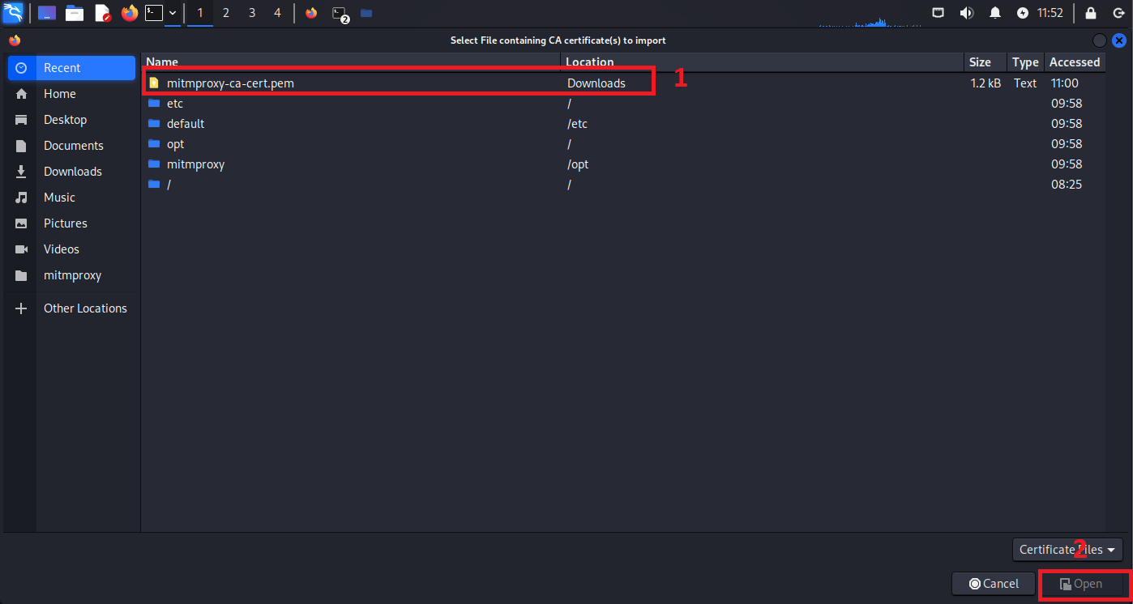
Sertifika Yüklenmesi
Açılan menüde, indirdiğimiz sertifika dosyasını seçip (1), Open butonuna tıklıyoruz (2).

Slide 42
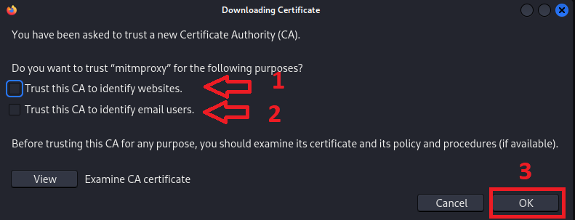
Sertifika Yüklenmesi
Bu işlemden sonra karşımıza gelen menüdeki her iki kutucuk seçili olmamış bir şekilde gelecek. Sizler her iki kutucuğu da işaretleyip Ok butonuna basınız.

Slide 43
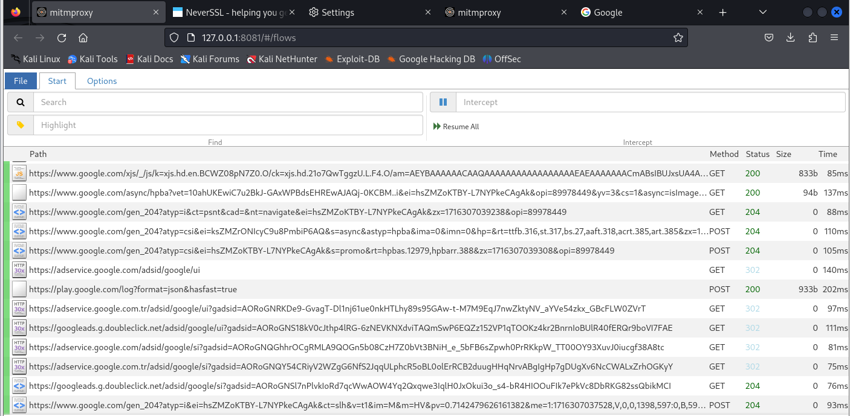
Sertifika Yüklenmesi
Sonra tarayıcıda google.com adresine gidin ve açıldığını göreceksiniz. Tekrar mitmproxy sekmesine geldiğinizde de yaptığınız bağlantının trafiğinin kaydedildiğini göreceksiniz.

Slide 44
Analizler ve Filtrelemeler
Oluşturduğumuz Proxy ile tüm ağı izlerken ve incelerken belli başlı parametrelere göre filtreleme yapıp, bize gelen sonuçları daha da daraltabiliriz.

Slide 45
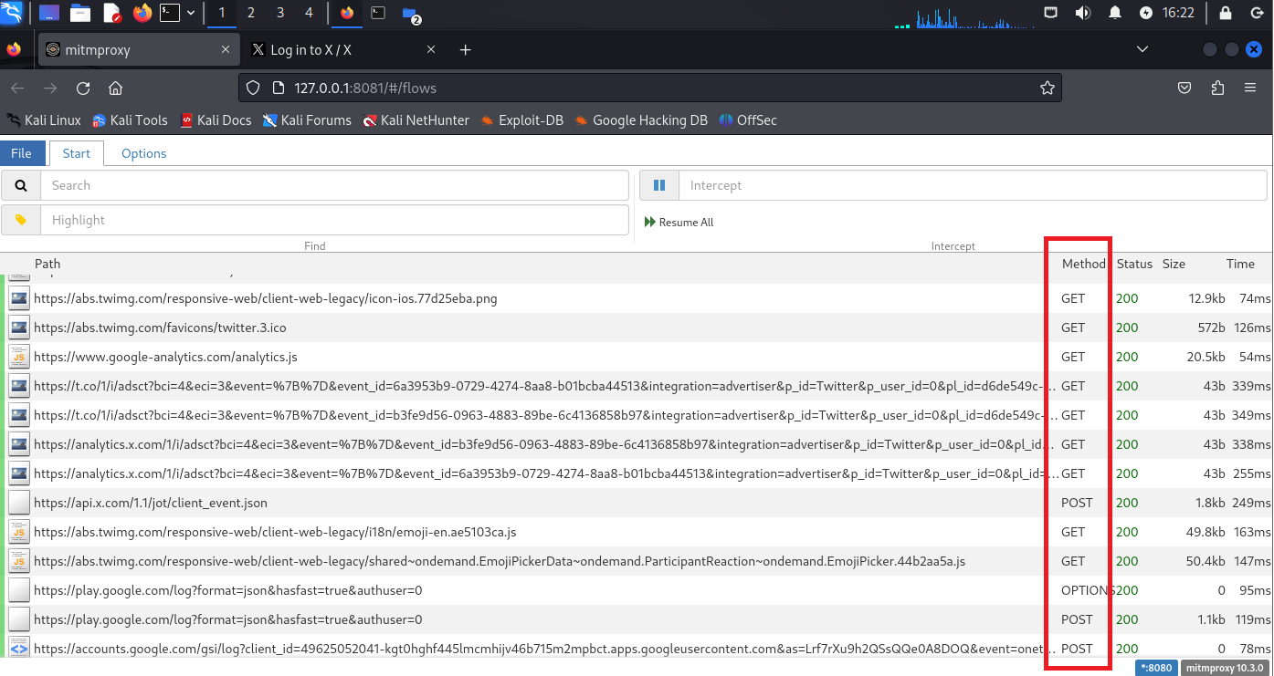
Analizler ve Filtrelemeler
Aşağıdaki görselde Proxy’imiz açıkken bu ağı kullanan kullanıcıların yaptıkları işlemlere dair tüm paket trafiği görülmektedir. Oldukça kalabalık. Bunu biraz daraltalım.

Slide 46
Analizler ve Filtrelemeler
Önceki görselde metot olarak GET-POST-OPTIONS gibi tüm metotların olduğu görülecektir.
Çünkü herhangi bir filtreleme veya kısıtlama yapılmadan tüm metotları gösteriyordu. Şimdi sadece POST metodu kullanan işlemleri görelim.
POST metodu, karşı taraftaki sunucuya bilgilerimizi göndermek için kullandığımız metoddur.

Slide 47
Analizler ve Filtrelemeler
Öncelikle mozilla tarayıcısından twitter.com adresine giriş yapıp, kullanıcı adı olarak deneme@outlook.com , şifre olarak da deneme yazdık.
Böyle bir twitter (X) hesabı olmadığı için giriş yapılamadı tabii ki. Ancak, yine de bu bilgiler bizim Proxy’imiz tarafından izlendi ve kaydedildi. Şimdi sadece POST metotlarını görüntüleyip bu bilgilere ulaşmaya çalışalım.

Slide 48
Analizler ve Filtrelemeler
İlk olarak arama çubuğuna tıkladığımızda bize kullanabileceğimiz filtre anahtar kelimelerini veriyor. Biz ~m anahtar kelimesini seçeceğiz. Bu ifade, method kelimesinin kısaltmasına karşılık gelir. Sadece POST metotlarını görmek için ~m POST yazacağız.

Slide 49
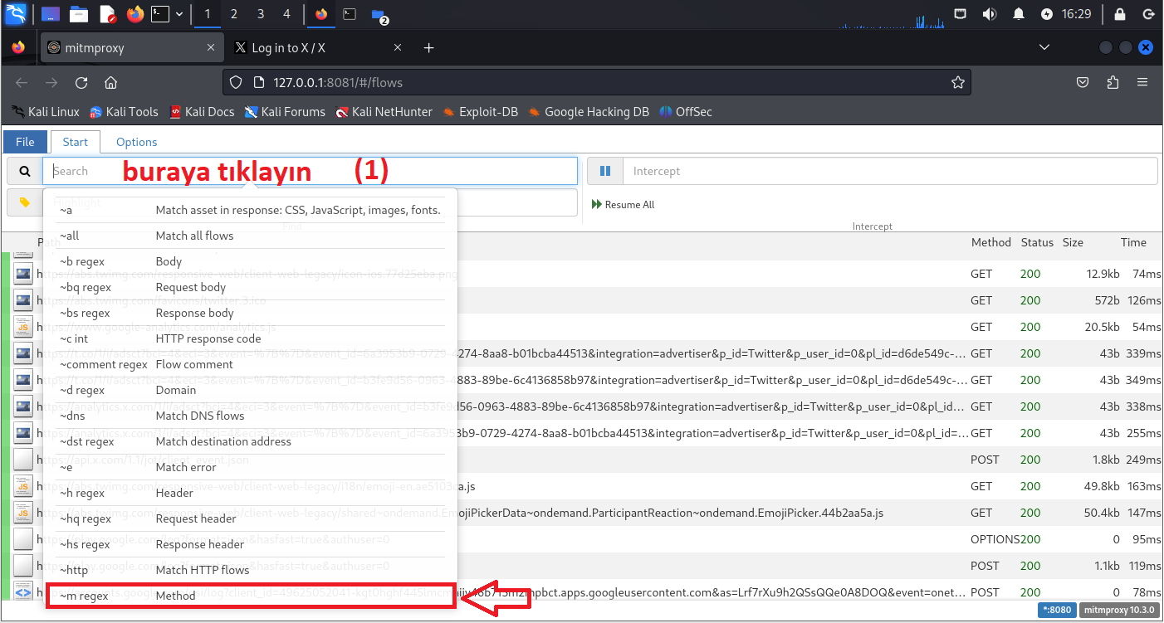
Analizler ve Filtrelemeler
Şekildeki iki yere tıkladıktan sonra arama kısmına ~m eklenecektir. Daha sonra sizde bu ifadenin yanına POST yazınız ve enter tuşuna basınız.

Slide 50
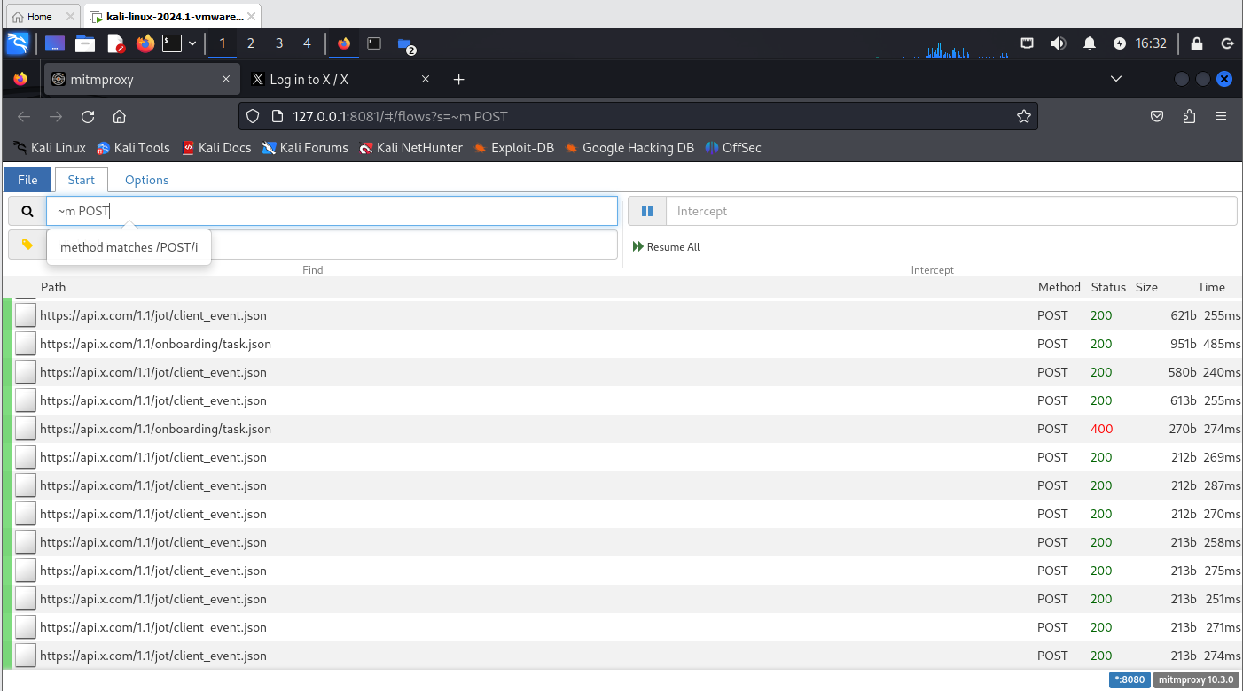
Analizler ve Filtrelemeler
Şekilde görüldüğü gibi sadece POST metodu ile ilgili paketler geldi. Biz hatalı bir parola girişi yaptığımız için muhtemelen kırmızı olan 400 kodlu paket bizim şifre bilgimizi içeriyor.

Slide 51
Analizler ve Filtrelemeler
İlgili pakete tıklayınca sağ tarafta bir pencere açılır. Bu pencerede bağlantılar ile ilgili bilgiler yer alır. Bu pencereyi Request kısmında iken indirdiğimizde yani POST metodu olarak bizim yolladığımız isteği, bilgiyi görmek için aşağı indirdiğimizde şifremizi görebiliriz.

Slide 52
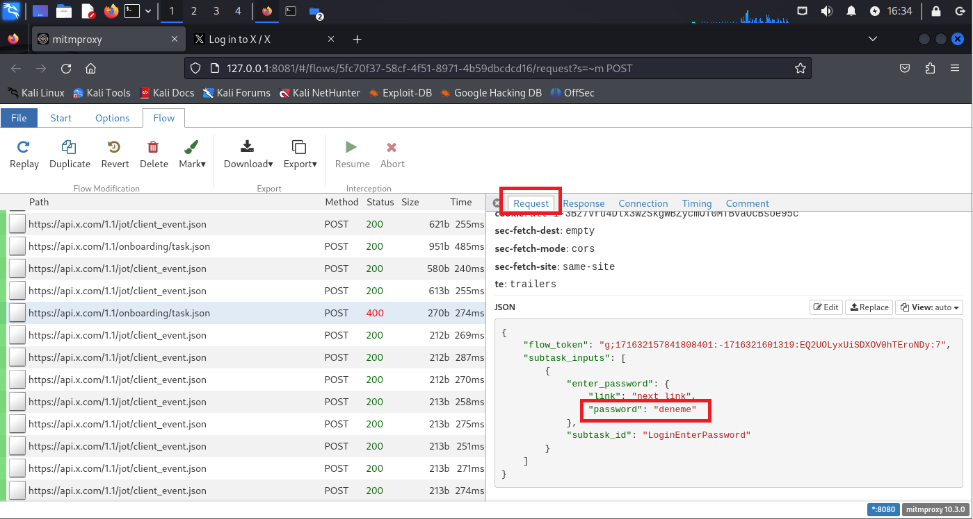
Analizler ve Filtrelemeler

Slide 53
Analizler ve Filtrelemeler
Şifre bilgisini elde ettik. Ancak, kullanıcı adını da öğrenmek istiyoruz. Hatırlarsanız eğer twitter girişi için önce kullanıcı adı girişi yapılır ve sonrasında şifre girilir. Şifreyi hatalı girdiğimiz için HTTP protokolünün 400’lü bloğunda yer alan bir kodu verdi.
Kullanıcı bilgisi de bundan önce girildiği için kullanıcı bilgisini 400 durum kodunun üstündeki paketler de arayacağız.
Bunun için deneme-yanılma ile tek tek bakacağız.

Slide 54
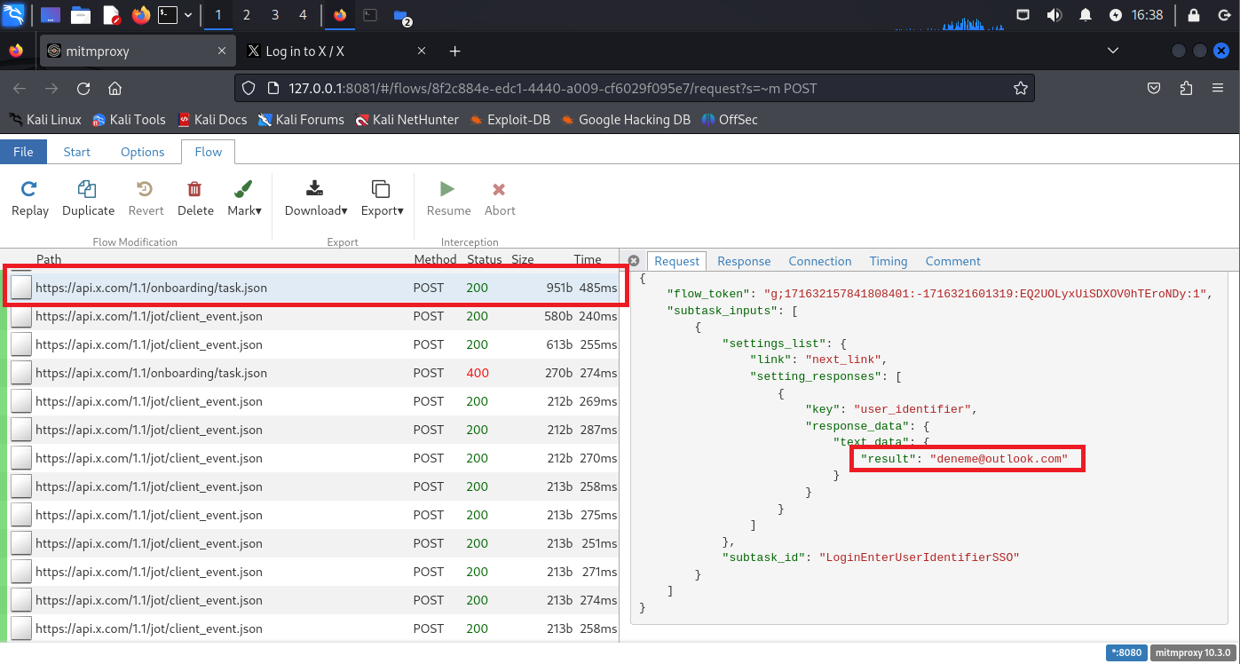
Analizler ve Filtrelemeler
Kullanıcı bilgisini de şifre bilgisinin üstündeki 3. sırada bulduk.

Slide 55
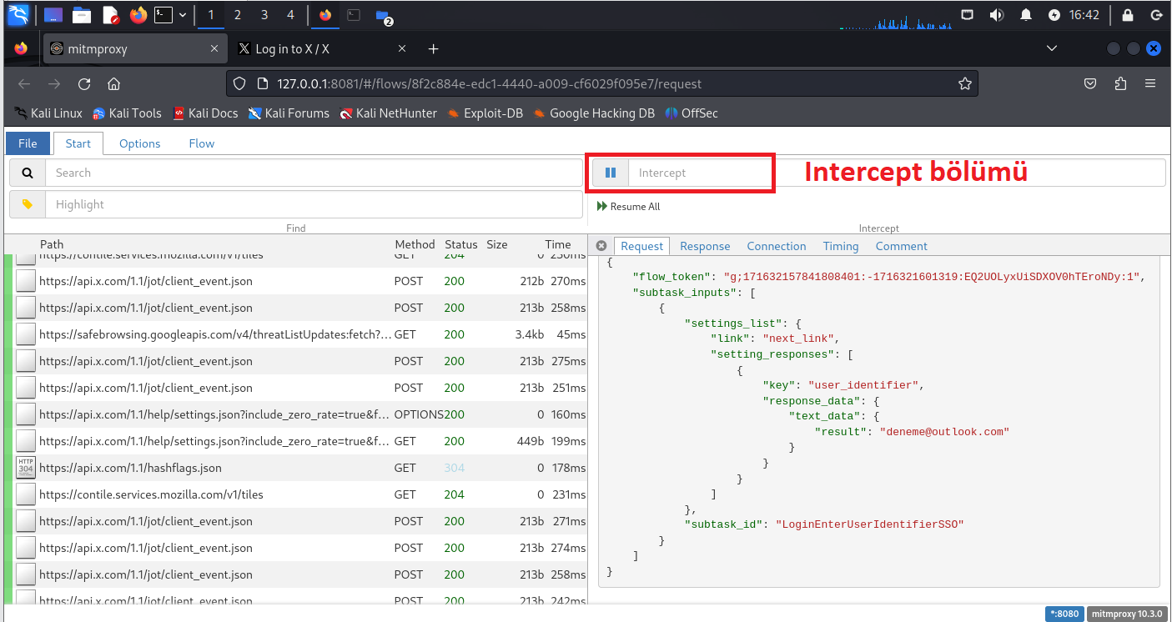
Trafiği Durdurmak
Şimdi de POST metodu ile ilgili ağ trafiğini durduracağız. Yani, bu ağı kullanan hiç kimse hiçbir sunucuya bilgi gönderemeyecek. Bunun için Intercept kısmına ~m POST yazıyoruz.

Slide 56
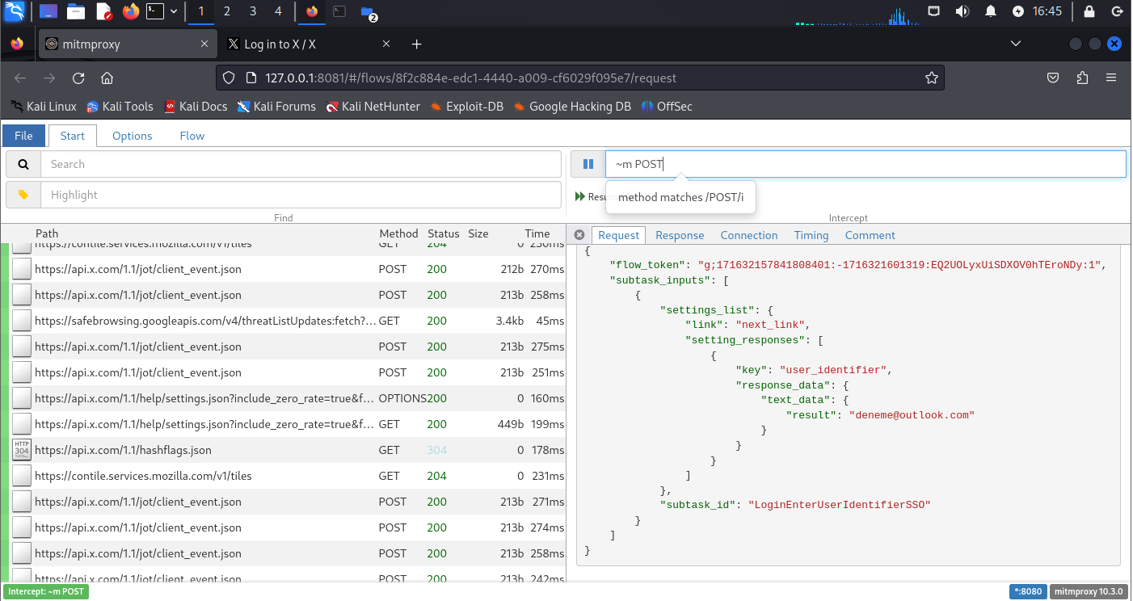
Trafiği Durdurmak

Slide 57
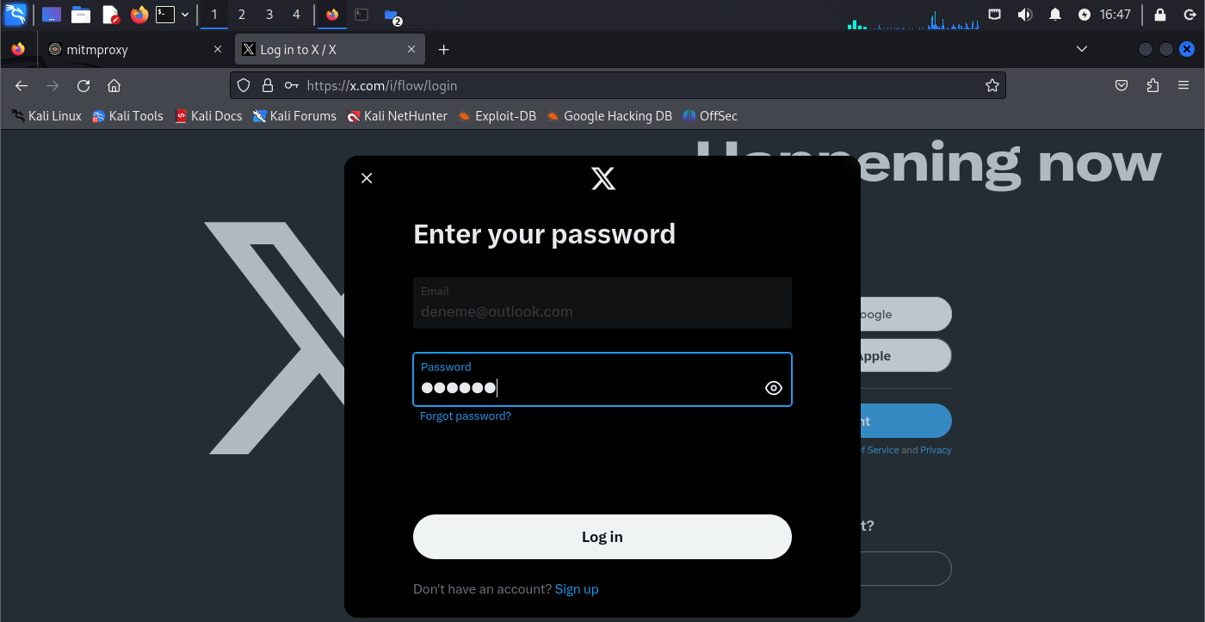
Trafiği Durdurmak
Şimdi tekrar twitter.com’a gidip giriş yapmaya çalışacağız.

Slide 58
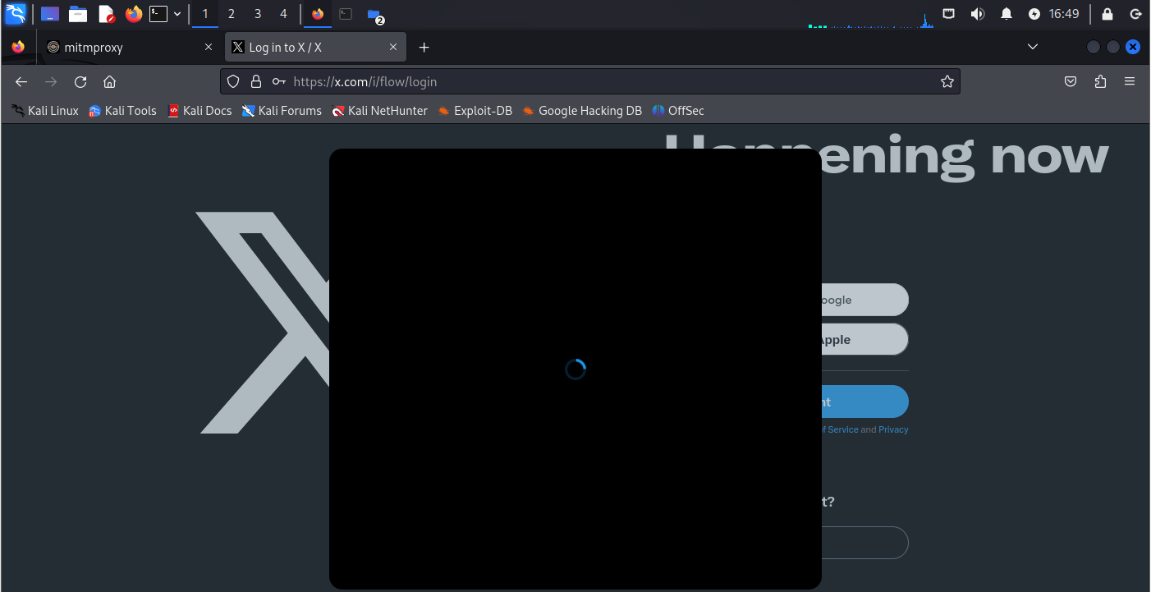
Trafiği Durdurmak
Login butonuna bastıktan sonra hiçbir işlem yapmadı, herhangi bir sayfaya yönlendirmedi.

Slide 59
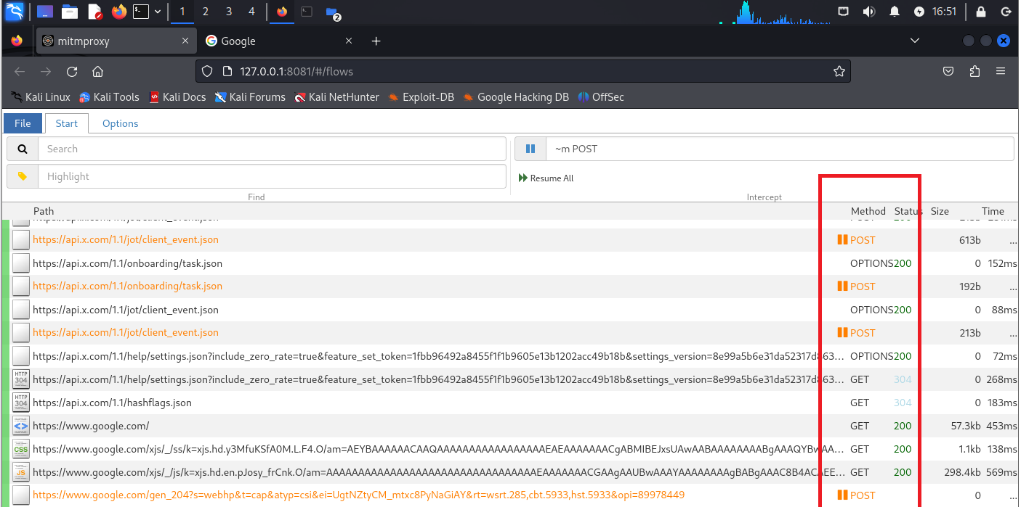
Trafiği Durdurmak
Şekilde de görüldüğü gibi POST metodu kullanan paketler beklemeye alındı ve işlem yapılmıyor. Ancak, diğer metotlar aktif.

Slide 60
Trafiği Değiştirmek
Uygun açığı olan sitelerde trafiği kendi isteğimize göre düzenleyip, değiştirebiliriz.
Bir örnek düşünelim, bir kullanıcının bir siteye giriş yapmak için kullanıcı adı ve şifre bilgilerini girmek zorunda.
Bizim oluşturduğumuz Proxy’inin kontrol ettiği ağı kullanan bu kullanıcının bilgilerini girdikten sonra ağı durdurup, kullanıcıya kendi istediğimiz bir mesajı gösterebiliriz.

Slide 61
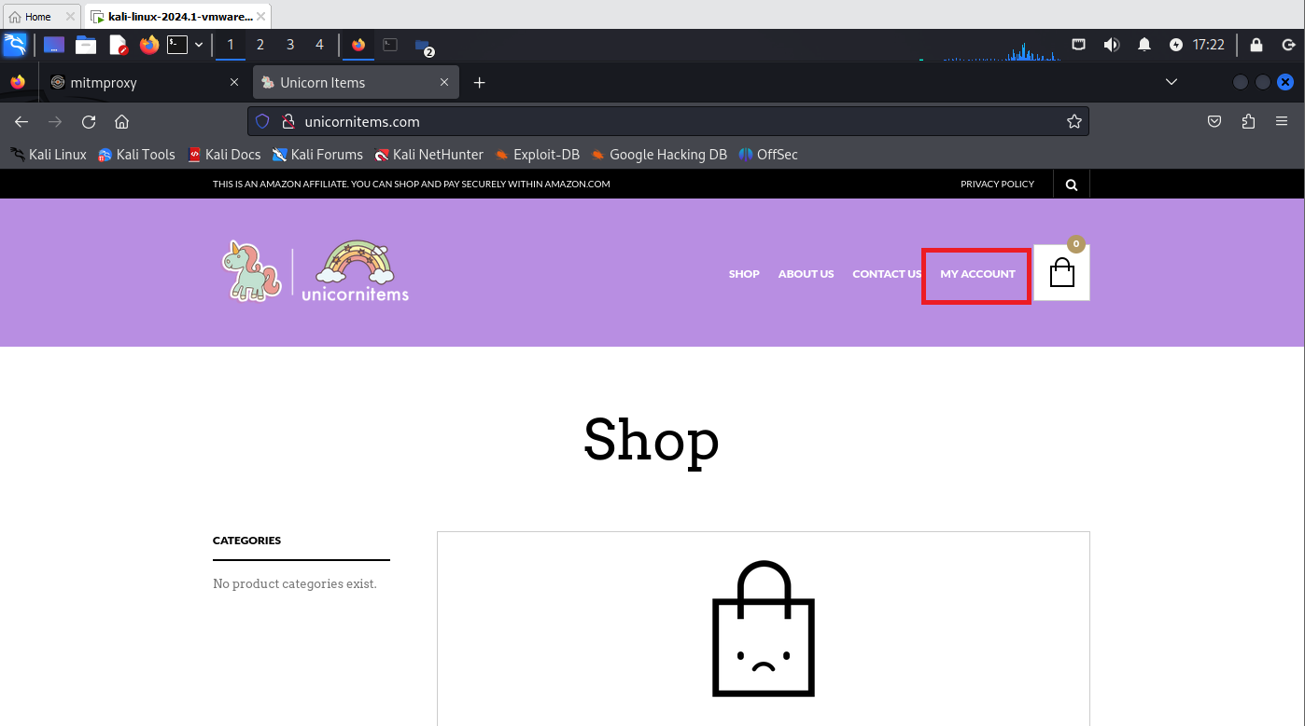
Trafiği Değiştirmek
Öncelikle http://unicornitems.com/ isimli web sitesine giriş yapıp, MY ACCOUNT yazan yere tıklıyoruz (kırmızı ile seçili alan).

Slide 62
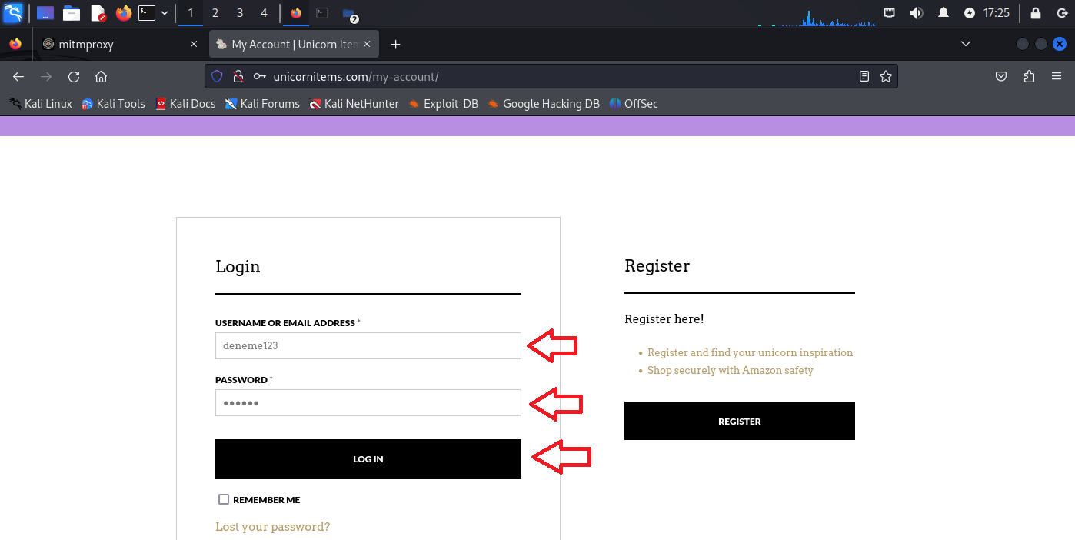
Trafiği Değiştirmek
Rastgele verdiğimiz bilgileri girdikten sonra Login butonuna tıklıyoruz. NOT: Daha önceden Intercept kısmına ~m POST yazdığımız için login işlemi olmayacak.

Slide 63
Trafiği Değiştirmek
Proxy sayfamıza gelip önümüze düşen POST metoduna tıkladıktan sonra (1), yukarıdaki Resume butonuna tıklıyoruz (2). Sonrasında, sağ tarafta açılan pencerede Response sekmesine tıklıyoruz (3).

Slide 64
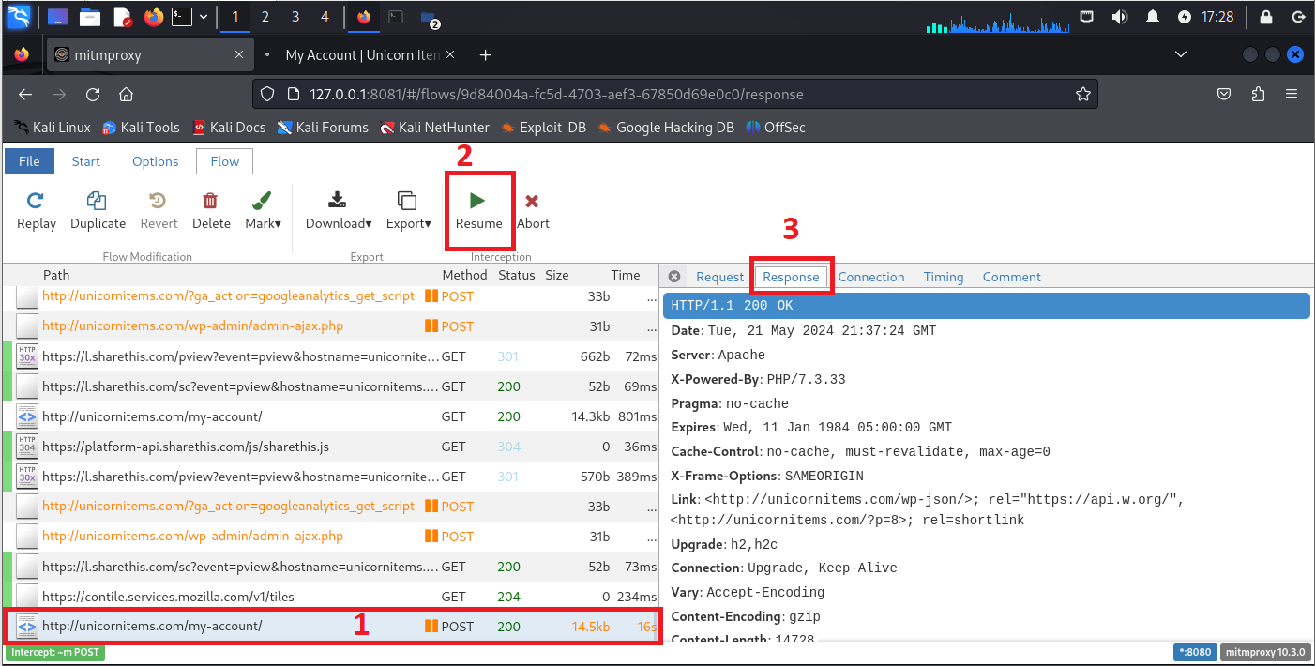
Trafiği Değiştirmek

Slide 65
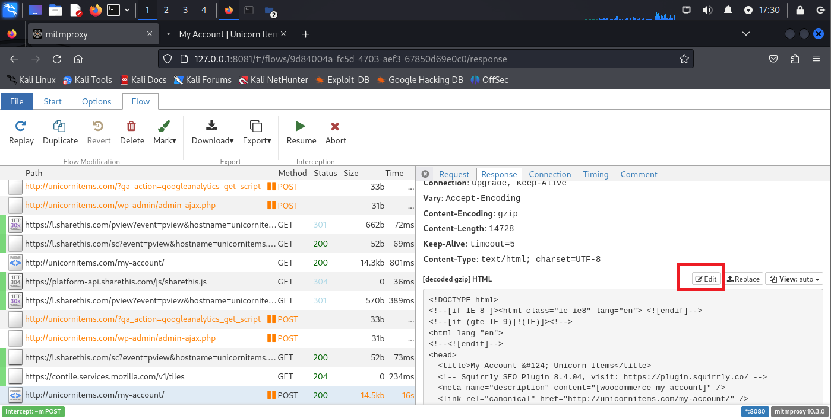
Trafiği Değiştirmek
Response sekmesinde iken scrool bar’ı (kaydırma çubuğunu) biraz aşağı indirdikten sonra şekildeki Edit butonuna tıklıyoruz.

Slide 66
Trafiği Değiştirmek
Response, sunucunun bize döndürdüğü cevabın html kodları cinsinden çıktısını veriyor. Şimdi bu koda Edit dedikten sonra müdahale edeceğiz. Yazdırmak istediğimiz mesaj için, html kodlarının olduğu alana tıkladıktan sonra CTRL + F kombinasyonu ile metin içi aramaya /body yazın.

Slide 67
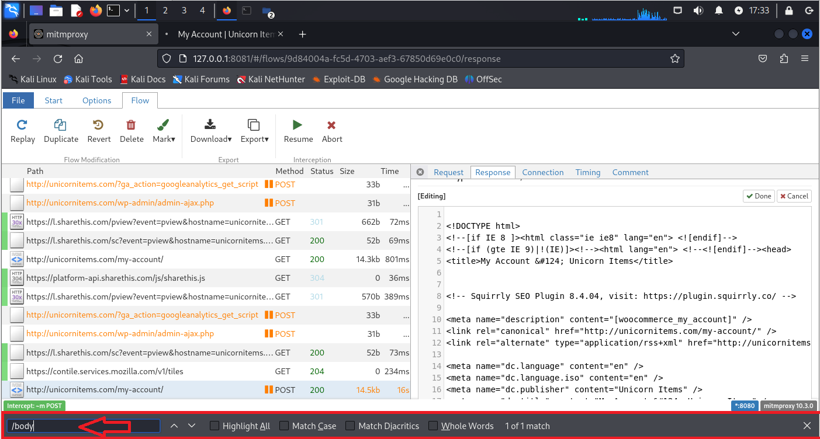
Trafiği Değiştirmek
Alt tarafta çıkan arama çubuğuna /body yazınca bizi html kodları içerisindeki body etiketinin bitiş kısmına götürecek.

Slide 68
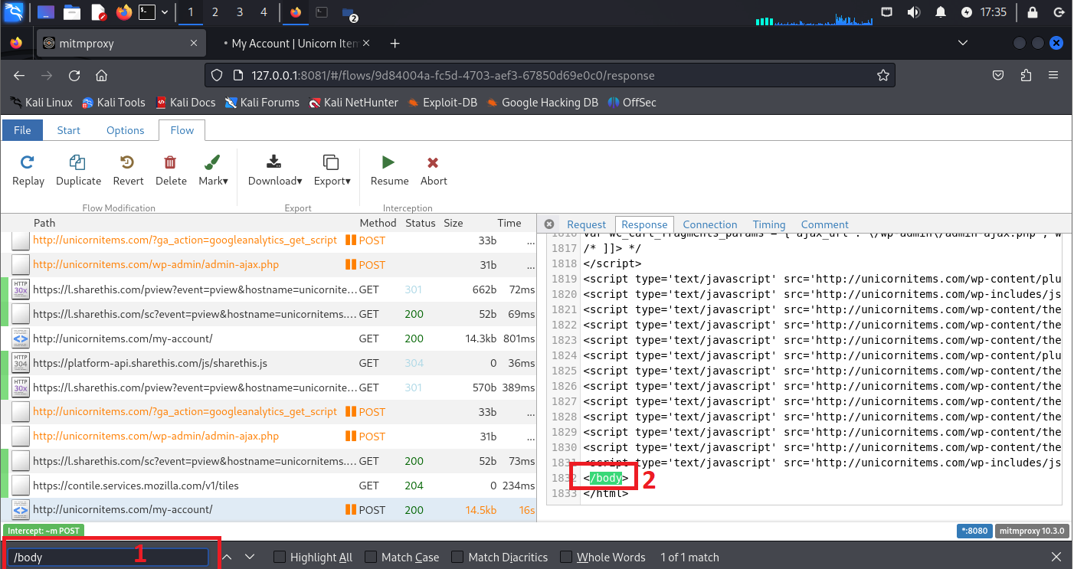
Trafiği Değiştirmek
/body yazıp enter tuşuna basınca, sağ tarafta Response kısmında ilgili etiketin bitiş kısmını getirdi.

Slide 69
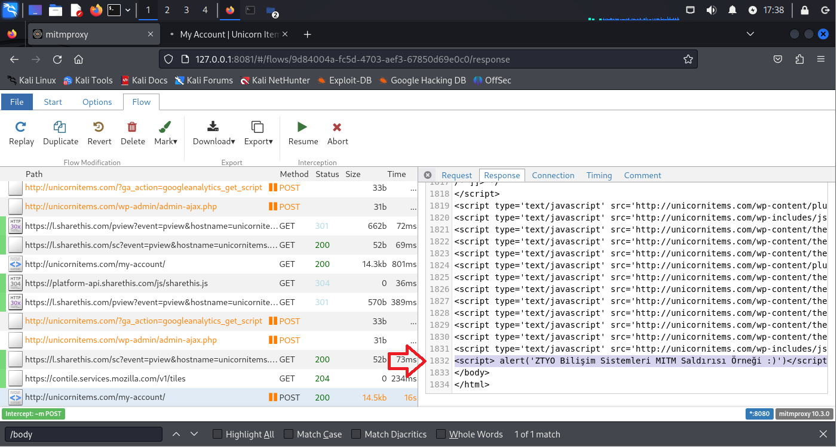
Trafiği Değiştirmek
</body> etiketinin hemen bir üst satırına aşağıdaki kodu yazın:
<script> alert('Bucak ZTYO BST Bölümü MITM Saldırısı Örneği :)')</script>

Slide 70
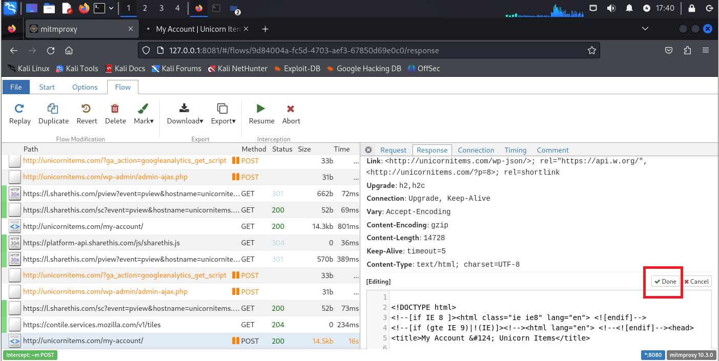
Trafiği Değiştirmek
Daha sonra tekrar kaydırma çubuğunu yukarı doğru kaydırın ve Done yazan butona tıklayıp değişikliği kaydedin.

Slide 71
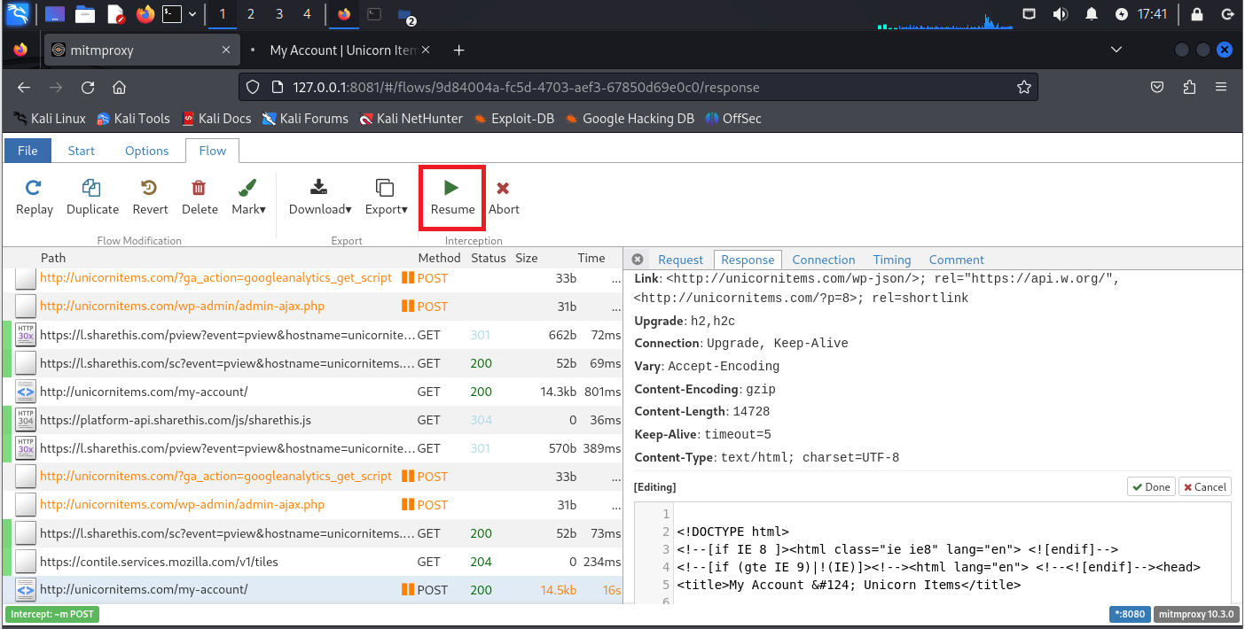
Trafiği Değiştirmek
Sonra tekrar üst menüdeki Resume butonuna tıklayınız.

Slide 72
Trafiği Değiştirmek
Daha sonra tekrar giriş yapmaya çalışıp, Login butonuna bastıktan sonra giriş yapamadığınız sitenin açık olduğu sekmeye gidiniz.

Slide 73
Trafiği Değiştirmek
Ancak, aynı işlemi gmail, twitter, Outlook vb. siteler üzerinden yapmaya çalışırsanız size html bir sayfayı response olarak döndürmediklerini ve çok kısa bir süre bekledikten sonra kendilerinin bu işlemi iptal ettiklerini göreceksiniz.

Slide 74
Trafiği Değiştirmek
Bunun nedeni, bu tarz firmaların MITM vb. saldırılar için aldıkları güvenlik önlemidir. Araya 3. bir kişinin, saldırganın girip kendi response cevaplarını bu şekilde basit bir yolla düzenlemelerini, değiştirmelerini engellemek için aldıkları bir önlemdir.
Biz de bunun için Otomatik Akışı Değiştirmeyi deneyeceğiz. (Devamı, Part 2 no’lu kılavuzda)

